Slide 1
Plantify
Skład zespołu:
Dominik Gałkowski 247659
Jan Śladowski 247806
Julia Ruszer 247775
Wiktor Żelechowski 247833
Dawid Frontczak 247656

Slide 2
Cel projektu
Głównym celem naszego projektu jest stworzenie aplikacji ułatwiającej zarządzanie roślinami w naszych ogrodach, biurach i domach. System umożliwi lepsze rozplanowanie zadań oraz niezbędną wiedze i wskazówki aby jak najlepiej zadbać o stan naszych roślin.

Slide 3
Analiza istniejących rozwiązań

Slide 4
Plantify
Zalety:
-Poprawne rozpoznawanie roślin
-Automatyczne dostosowywanie częstości podlewania i nawożenia po dodaniu rośliny
-Natychmiastowe wskazówki dotyczące rośliny po jej dodaniu
-Pomiar natężenia światła
-Chatbot
Wady:
-Dodatkowe funkcje są płatne
-Błędna diagnoza chorób roślin
-Dostępność jedynie w języku angielskim

Slide 5
Picture this
Zalety:
-Poprawne rozpoznawanie roślin
-Natychmiastowe wskazówki dotyczące rośliny po jej dodaniu
-Rozpoznaje choroby roślin i podaje rady jak je leczyć
-Podaję rady dotyczące klimatu na podstawie lokalizacji
Wady:
-Dodatkowe funkcje są płatne
-Błędne rozpoznawanie roślin
-Błędna diagnoza chorób roślin
-Dostępność jedynie w języku angielskim

Slide 6
Plant identification
Zalety:
-Rozpoznawanie roślin na podstawie zdjęcia
-Pokazuje precyzję dopasowanie rośliny do danego gatunku.
Wady:
-Dodatkowe funkcje są płatne
-Niewielka liczba opcji

Slide 7
Wymagania funkcjonalne #1
Rejestracja
Logowanie
Ustalenie nowego hasła

Slide 8
Wymagania funkcjonalne #2
Dodanie rośliny
Rozpoznanie rośliny na podstawie zdjęcia
Usunięcie rośliny
Wyświetlenie bazy wiedzy o roślinach
Wyświetlenie poradnika roślinnego
Wyświetlenie Najczęściej zadawanych pytań
Rozmowa z chatbotem

Slide 9
Wymagania funkcjonalne #3
Wyświetlenie listy roślin
Usunięcie rośliny
Wyświetlenie informacji o roślinie
Edycja informacji o roślinie
Tworzenie harmonogramu pielęgnacyjnego
Wyświetlenie zaleceń i wskazówek
Podzielenie roślin na kategorie
Zapraszanie innych osób do współdzielenia informacji roślinach

Slide 10
Wymagania funkcjonalne #4
Wyświetlanie ustawień dotyczących przypomnień
Edycja ustawień powiadomień o brakujących materiałach
Edycja ustawień przypomnień o przycinaniu i pielęgnacji
Edycja ustawień przypomnień o nawożeniu
Edycja ustawień przypomnień o podlewaniu
Tworzenie listy zakupów
Automatyczne generowanie listy zakupów

Slide 11
Wymagania funkcjonalne #5
Wyświetlanie rejestru działań pielęgnacyjnych
Generowanie raportu o stanie roślin
Dodanie wpisu
Usunięcie wpisu
Edycja wpisu
Wyświetlanie kalendarza działań pielęgnacyjnych
Synchronizacja z kalendarzem zewnętrznym

Slide 12
Wymagania niefunkcjonalne
Użyteczność - Intuicyjny i przyjazny interfejs użytkownika.
Dostępność - System powinien być dostępny i stabilny przez 99% czasu.
Wydajność - System powinien reagować na akcje użytkownika w czasie nie dłuższym niż 2 sekundy.
Bezpieczeństwo - Hasła muszą być przechowywane w bezpieczny sposób przy wykorzystaniu algorytmów szyfrujących.
Skalowalność - System powinien mieć zdolność do obsługi rosnącej ilość nowych użytkowników.

Slide 13
Diagram przypadków użycia – Użytkownik zalogowany

Slide 14
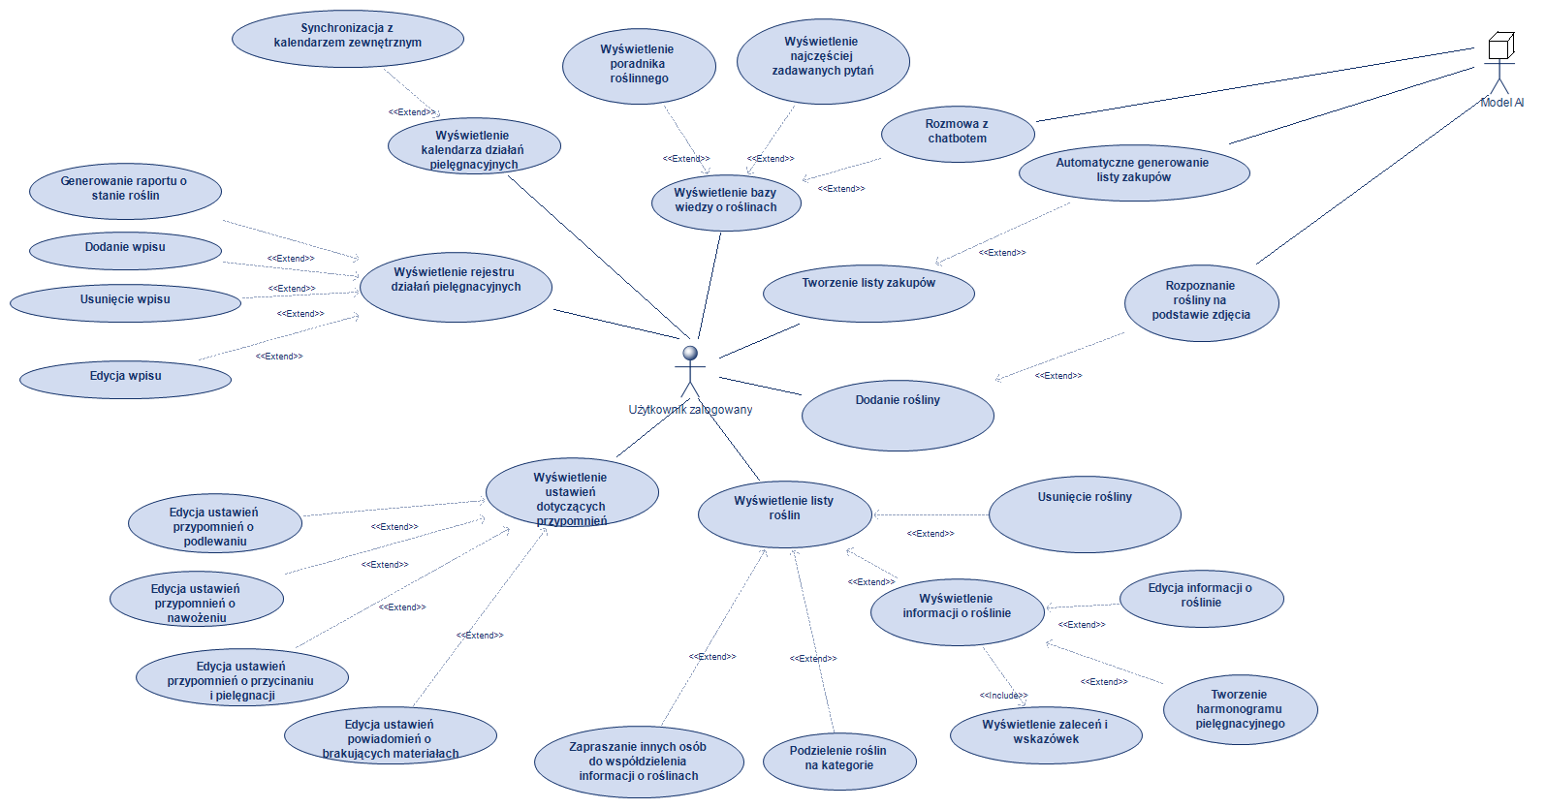

Slide 15
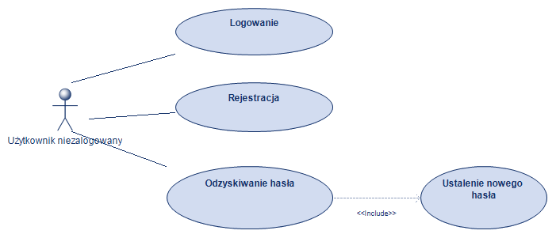
Diagram przypadków użycia – Użytkownik niezalogowany

Slide 16
Architektura rozwiązania
-Spring Boot
-Flutter
-Supabase
Tu bd diagram komponentów

Slide 17
Scenariusz - Rejestracja
Nazwa: | Rejestracja
Poziom ważności: | Ważny
Aktorzy: | Użytkownik niezalogowany
Krótki opis: | Rejestracja nowego użytkownika
Warunki wstępne: | Brak
Warunki końcowe: | System tworzy konto nowego użytkownika
Główny przepływ zdarzeń: | Wybór zakładki rejestracja Wpisanie wymaganych danych Utworzenie nowego konta użytkownika
Alternatywny przepływ zdarzeń: | 3a. Wystąpienie błędu przy tworzeniu konta

Slide 18
Scenariusz – Dodanie rośliny
Nazwa: | Dodanie rośliny
Poziom ważności: | Ważny
Aktorzy: | Użytkownik zalogowany
Krótki opis: | Dodanie nowej rośliny do zasobów
Warunki wstępne: | W systemie musi być zalogowany użytkownik
Warunki końcowe: | System dodaje nową roślinę do zasobu
Główny przepływ zdarzeń: | Wybór zakładki Dodaj roślinę Wpisanie wymaganych danych Dodanie rośliny do bazy
Alternatywny przepływ zdarzeń: | 3a. Wystąpienie błędu przy dodawaniu roślin

Slide 19
Scenariusz – Generowanie raportu o stanie roślin
Nazwa: | Generowanie raportu o stanie roślin
Poziom ważności: | Niski
Aktorzy: | Użytkownik zalogowany
Krótki opis: | Generowanie raportu o stanie swoich roślin
Warunki wstępne: | W systemie musi być zalogowany użytkownik oraz musi on mieć dodaną roślinę w swojej bazie
Warunki końcowe: | System generuje raport o stanie roślin
Główny przepływ zdarzeń: | Wybór zakładki Raporty Wybór roślin, których ma dotyczyć raport Generowanie raportu
Alternatywny przepływ zdarzeń: | 3a. Wystąpienie błędu przy generowaniu raportu

Slide 20
Scenariusz – Automatyczne generowanie listy zakupów
Nazwa: | Automatyczne generowanie listy zakupów
Poziom ważności: | Niski
Aktorzy: | Użytkownik zalogowany
Krótki opis: | Generowanie listy zakupów
Warunki wstępne: | W systemie musi być zalogowany użytkownik oraz musi on mieć dodaną roślinę w swojej bazie
Warunki końcowe: | System generuje listę z zakupami potrzebnymi dla roślin
Główny przepływ zdarzeń: | Wybór zakładki Lista zakupów Wybór roślin dla których ma zostać wygenerowana lista zakupów Generowanie listy zakupów
Alternatywny przepływ zdarzeń: | 3a. Wystąpienie błędu przy generowaniu listy zakupów

Slide 21
Scenariusz – Wyświetlenie zaleceń i wskazówek
Nazwa: | Wyświetlenie zaleceń i wskazówek
Poziom ważności: | Średni
Aktorzy: | Użytkownik zalogowany
Krótki opis: | Wyświetlenie zaleceń i wskazówek dla danej rośliny
Warunki wstępne: | W systemie musi być zalogowany użytkownik oraz musi on mieć dodaną roślinę w swojej bazie
Warunki końcowe: | System wyświetla zalecenia i wskazówki dotyczące pielęgnacji rośliny
Główny przepływ zdarzeń: | Wybór zakładki Moje rośliny Wybór rośliny dla której mają być wyświetlone zalecenia i wskazówki Wyświetlenie wskazówek i zaleceń dla wybranej rośliny
Alternatywny przepływ zdarzeń: | 3a. Wystąpienie błędu przy wyświetleniu zaleceń i wskazówek

Slide 22
Harmonogram prac
Do rozplanowania naszych prac użyliśmy opcji projects znajdującej się githubie, a zadania podzieliliśmy na 5 etapów każdy trwający po 2 tygodnie.

Slide 23
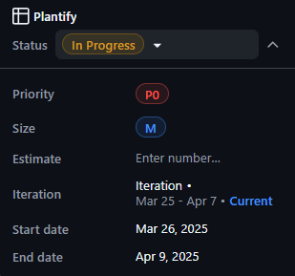
Etap 1
Utworzenie bazy danych,
Rejestracja i logowanie użytkowników,
Dodawanie roślin

Slide 24
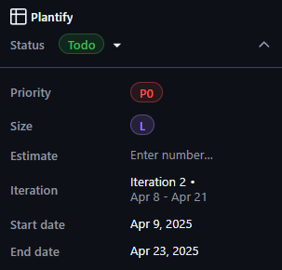
Etap 2
Baza wiedzy o roślinach
Edycja danych roślin
Kategorie roślin
Backendowe przygotowanie do wysyłania powiadomień
Wspólne zarządzanie roślinami

Slide 25
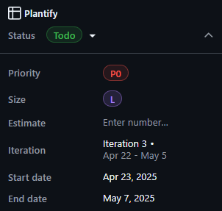
Etap 3
Rozpoznawanie roślin
Lista zakupów
Generowanie listy zakupów
FAQ i pomoc
Kalendarz pielęgnacji

Slide 26
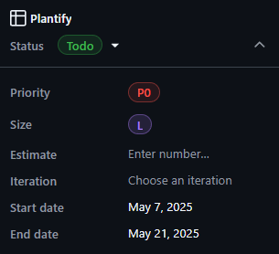
Etap 4
Rozpoczęcie prac na frontendem
Kalendarz pielęgnacji
Powiadomienia

Slide 27
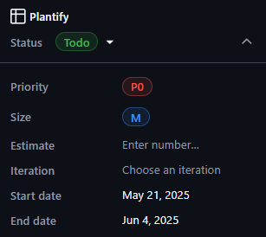
Etap 5
Dalsze prace na frontendem
Raporty
Śledzenie historii pielęgnacji

Slide 28
Podział na role i zadania

